Slide 1
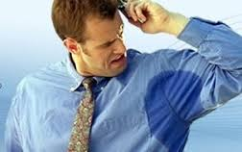
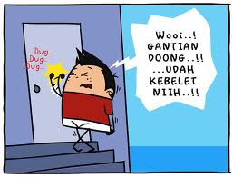
SISTEM
EKSKRESI

Slide 2
Sistem Pengeluaran Pada Manusia
EKSKRESI
SEKRESI
DEFEKASI
Pengeluaran zat sisa metabolisme yang tidak diperlukan oleh tubuh.
Pengeluaran zat sisa metabolisme yang masih diperlukan oleh tubuh.
Pengeluaran sisa-sisa pencernaan yang tidak diserap oleh tubuh.
Pengeluaran urine, keringat, CO₂
Pengeluaran hormon / Air liur
Pengeluaran feses

Slide 3
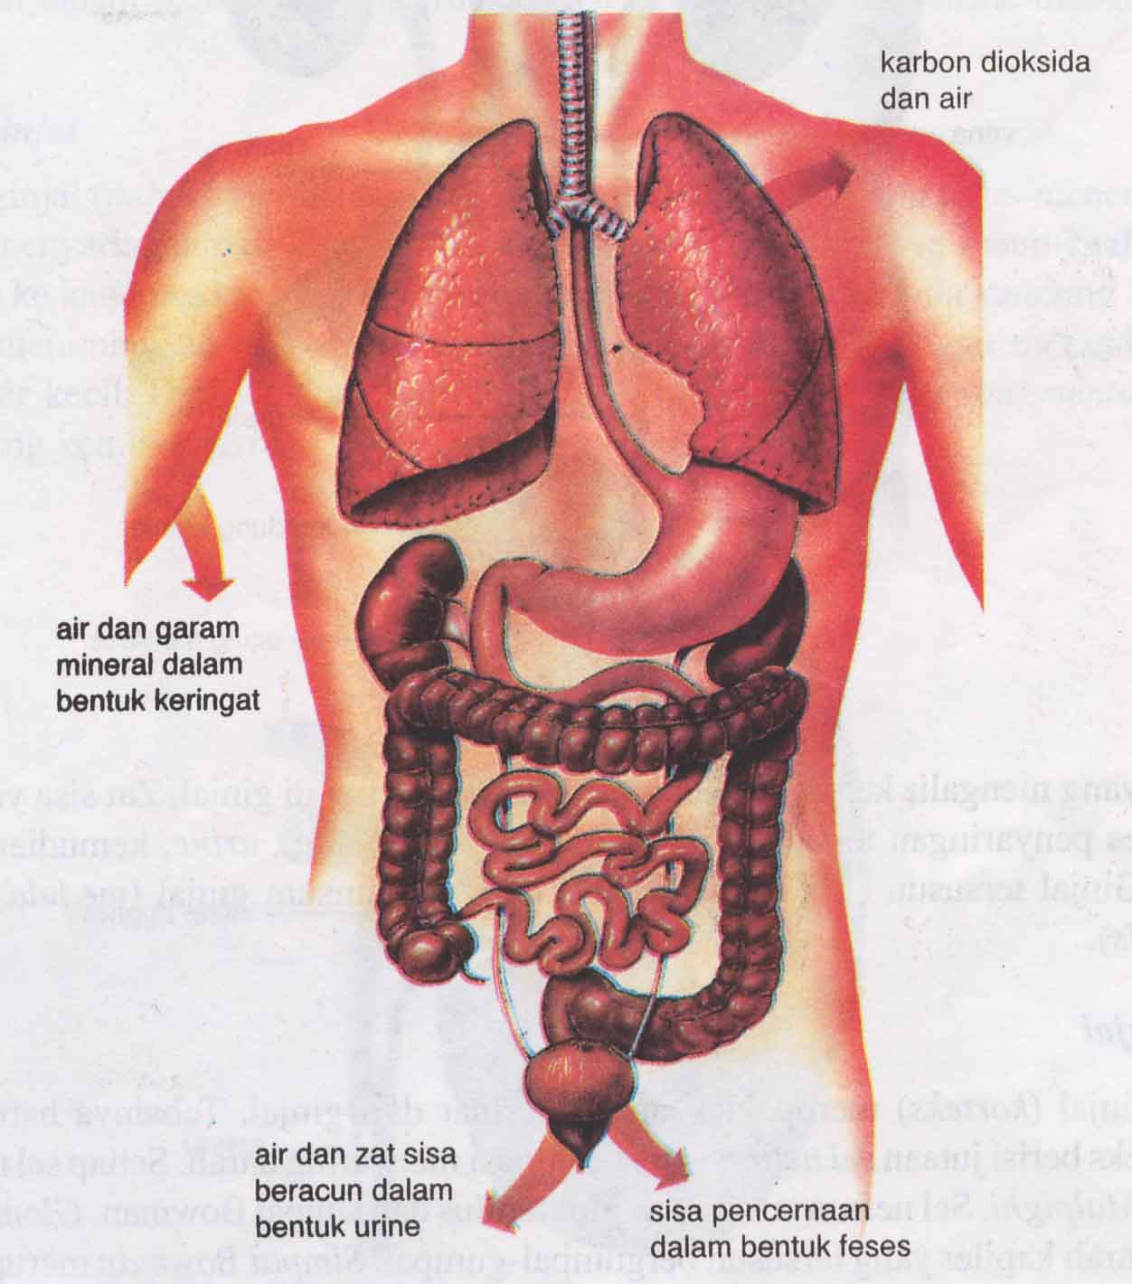

Slide 4
CO₂
Hasil Perombakan Glukosa → ENERGI
Hasil Perombakan Glukosa → ENERGI
AIR
Limbah Metabolisme
UREA
CAIRANEMPEDU
Hasil Perombakan PROTEIN
Hasil Perombakan HEMOGLOBIN

Slide 5
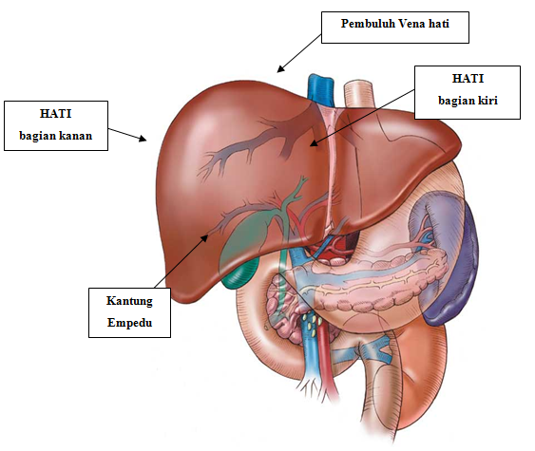
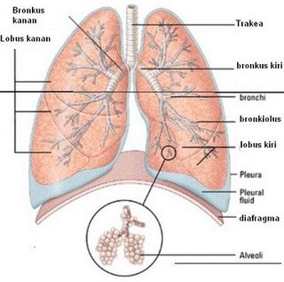
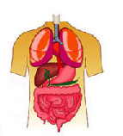
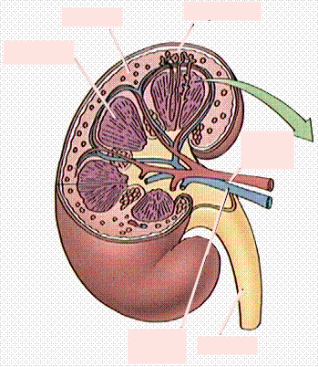
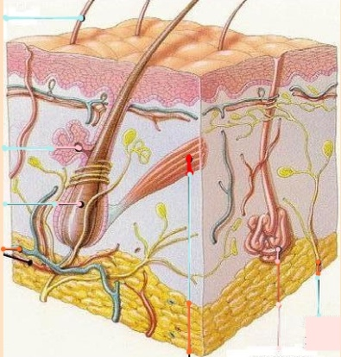
Alat Ekskresi Pada Manusia
Hati
Paru-paru
Ginjal
Kulit

Slide 6
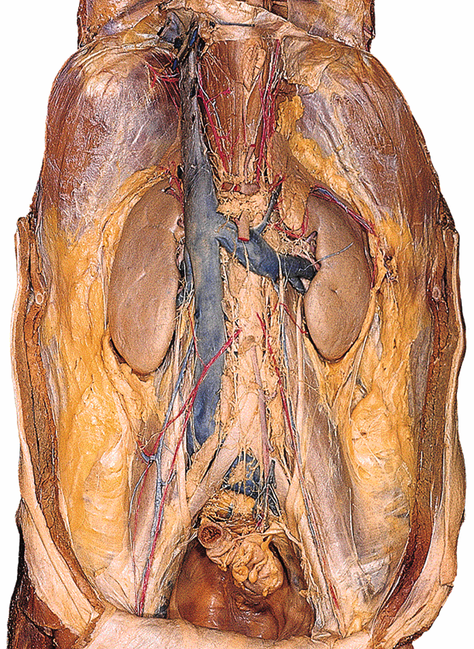
Dimana letak ginjal ?
Mengapa ginjal kiri lebih tinggi dari ginjal kanan ?

Slide 7
GINJAL
Ginjal merupakan alat penyaring darah yang bentuknya buah.
Panjang ginjal antara 10 sampai 15 cm, beratnya lebih kurang 200 gram, terletak di dalam rongga perut bagian belakang agak ke atas dan di dekat tulang belakang.
Kedudukan ginjal sebelah kiri lebih tinggi dari ginjal sebelah kanan
Ginjal pada manusia terdiri atas 2

Slide 8
Fungsi sistem urinaria
Membuang sisa metabolisme :
  Sampah nitrogen
  Obat-obatan
  Racun
Mengatur :
  Keseimbangan Air dalam tubuh
  Kandungan elektrolit
  Asam –Basa cairan darah
  Tekanan darah
  Produksi sel darah merah
  Pengaktifan vitamin D

Slide 9
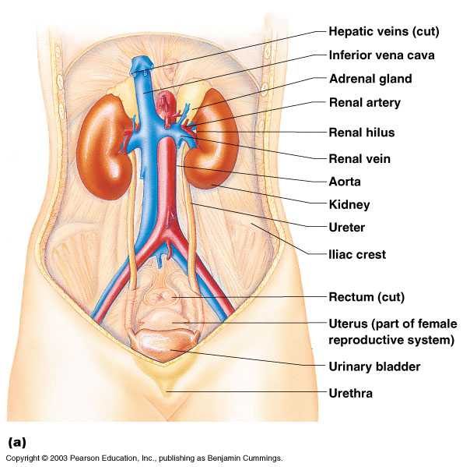
Organ Sistem Urinaria
Ginjal
Ureter
Kantung Urin
Urethra

Slide 10
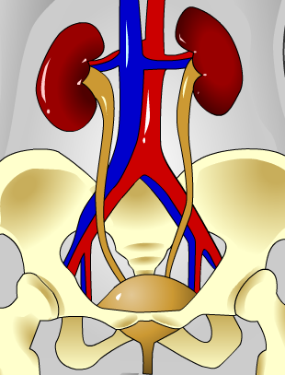
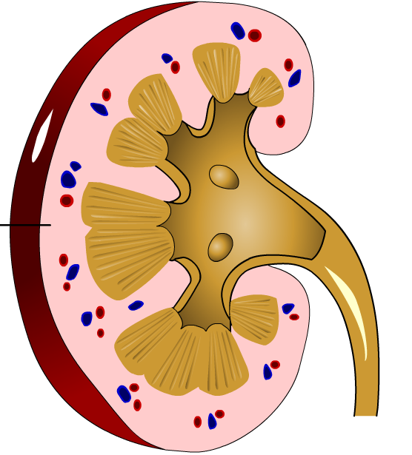
Ginjal
Manusia memiliki sepasang ginjal yg terletak di dekat tulang pinggang.
Ginjal menghasilkan zat sisa metabolisme yaitu URINE.
GINJAL
URETER
arteri
vena
KANDUNG KEMIH
URETRA

Slide 11
Bagian-Bagian Ginjal
Kulit ginjal (korteks)
Sumsum ginjal (Medula)
Rongga ginjal (Pelvis renalis)

Slide 12
Struktur Ginjal
Korteks : banyak mengandung nefron yg terdiri dari :
Badan malpighi (Glomerulus + Kapsula bowman)
Tubulus Kontortus Proksimal
Lengkung Henle
Tubulus Kontortus Distal
KORTEKS
Medula / sumsum ginjal mengandung sal. Pengumpul (Tubulus Kolektivus)
MEDULA
PELVIS
Pelvis : muara tubulus kolektivus yang berhubungan dengan ureter.

Slide 13
Kulit Ginjal
Kulit ginjal berwarna kecoklatan dengan lebar kira-kira 1 cm.
Kulit ginjal berisi jutaan nefron yang berfungsi menyaring darah.
Nefron terdiri atas badan Malpighi dan saluran-saluran (tubulus).
Badan Malpighi tersusun atas pembuluh kapiler yang bergumpal-gumpal yang disebut glomerulus dan saluran buntu yang membulat mengelilingi glomerulus yang di sebut kapsul Bowman.
Di dalam glomerulus, darah mengalami penyaringan

Slide 14
Sumsum Ginjal
Sumsum ginjal terdiri atas 15-16 struktur berbentuk piramida yang disebut piramis ginjal.
Didalam piramis ginjal terdapat saluran-saluran (tubulus kontortus).
Saluran-saluran ini berperan dalam pembentukan urine.

Slide 15
Rongga Ginjal
Rongga ginjal merupakan tempat penampungan urine yang dihasilkan dalam sumsum ginjal.
Dalam rongga ginjal terdapat saluran-saluran pengumpul (tubulus kolektivus) yang nantinya bermuara ke ureter.
Ureter akan menyalurkan urine ke kandung kemih.

Slide 16
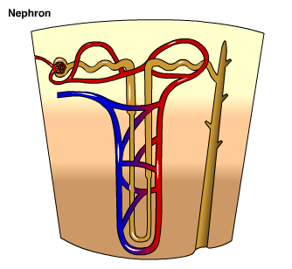
Ginjal (Nefron)
TUBULUS KONTORTUS DISTAL
GLOMERULUS
KAPSULA BOWMAN
TUBULUS KONTORTUS PROKSIMAL
TUBULUS KOLEKTIVUS
LENGKUNG
HENLE

Slide 17
Nefron
Unit struktural dan fungsional penyusun ginjal
Ginjal manusia disusun oleh 1 juta nefron
Tempat terjadinya pembentukkan urin
Terdiri dari 2 komponen utama :
  Glomerolus
  Tubulus ginjal

Slide 18
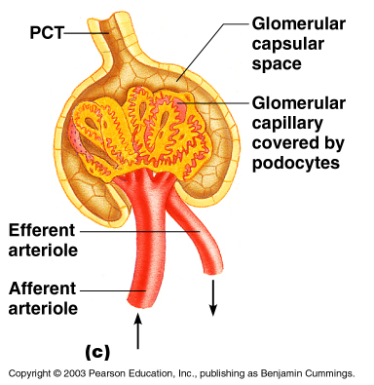
Badan Malphigi
Glomerolus
  Merupakan kapiler yang berbentuk bola berjaring
  Berhubungan dengan arteriola (pemeliharaan tekanan darah)
  Arteriola afferen lebar
  Arteriola efferen sempit
  Fungsi : Penyaringan / filtrasi cairan darah

Slide 19
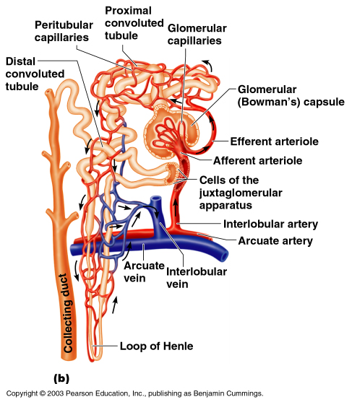
Tubulus Ginjal
Terdiri dari :
Bagian tubulus yang mengelilingi glomerolus disebut kapsul Bowman
Tubulus proksimal
Lengkung Henle
Tubulus Distal

Slide 20
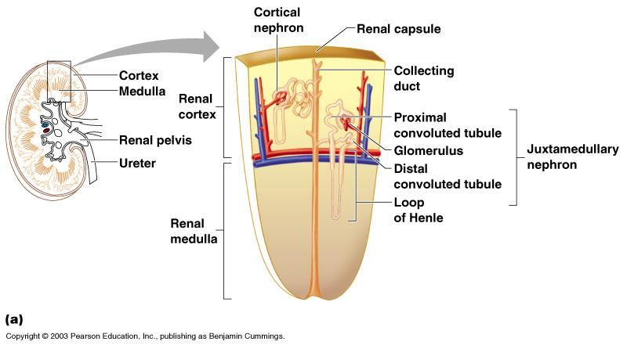
Tipe-Tipe Nefron
1. Nefron Kortikal
  Terletak di bagian korteks ginjal
  Sebagian besar nefron termasuk ke dalam tipe ini.

Slide 21
  2. Nefron Juxtamedularal
  Terletak di bagian medula ginjal.

Slide 22
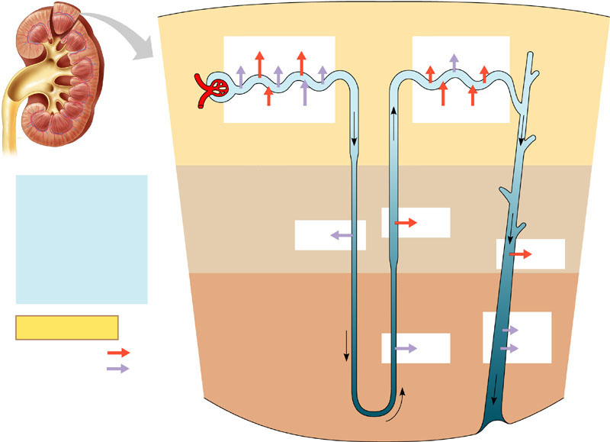
Pembentukkan Urin
Urin terbentuk melalui 3 tahap :
  1. Filtrasi 2. Reabsorpsi 3. Sekresi/Augmentasi
1
Tubulus Proksimal
4
Tubulus Distal
NaCl
Nutrients
H₂O
HCO₃⁻
H₂O
K⁺
NaCl
HCO₃⁻
H⁺
NH₃
K⁺
H⁺
KORTEKS
Filtrasi
2
Lengkung Henle
turun
H₂O
Salts (NaCl and others)
HCO₃–
H⁺
Urea
Glucose; amino acids
Some drugs
NaCl
H₂O
MEDULA
LUAR
NaCl
3
Lengkung Henle
naik
5
Tubulus
Pengumpul
Key
Urea
Active transport
NaCl
H₂O
Passive transport
MEDULA
DALAM

Slide 23
Filtrasi
Proses penyaringan darah yang kurang selektif.
Air, ion dan zat makanan serta zat terlarut di keluarkan dari darah ke tubulus proksimal.
Sel darah dan beberapa protein tetap berada di dalam darah.
Terbentuk filtrat primer di tubulus proksimal.

Slide 24
Reabsorpsi
Urin primer yang terbentuk di tubulus proksimal terdiri dari :
  Sebagian besar air
  Glukosa dan Asam Amino
  Ion
Kemudian zat tersebut kemudian diserap oleh kapiler peritubuler secara aktif dan pasif.
Penyerapan terjadi di sepanjang Tubulus proksimal, Lengkung Henle, dan tubulus distal.

Slide 25
Proses Reabsorpsi
1
Tubulus Proksimal
4
Tubulus Distal
NaCl
Nutrients
H₂O
HCO₃⁻
H₂O
K⁺
NaCl
HCO₃⁻
H⁺
NH₃
K⁺
H⁺
KORTEKS
Filtrasi
2
Lengkung Henle
turun
H₂O
Salts (NaCl and others)
HCO₃–
H⁺
Urea
Glucose; amino acids
Some drugs
NaCl
H₂O
MEDULA
LUAR
NaCl
3
Lengkung Henle
naik
5
Tubulus
Pengumpul
Key
Urea
Active transport
NaCl
H₂O
Passive transport
MEDULA
DALAM

Slide 26
Sedangkan zat lainnya, yaitu sampah nitrogen berupa :
  Urea
  Asam Uric
  Kreatinin
  Beberapa Air
Akhirnya terbentuklah urin sekunder.

Slide 27
Augmentasi
Terjadi di Tubulus Distal
Beberapa zat keluar dari kapiler peritubuler ke tubulus ginjal.
  H+, asan uric, amonia dan ion potassium
  Creatinin
  Racun dan obat-obatan
Akhirnya urin sekunder dan senyawa diatas bergabung membentuk urin lalu bergerak menuju tubulus pengumpul untuk dikeluarkan.

Slide 28
PROSES PEMBENTUKAN URINE
Melalui 3 Tahapan
FILTRASI
(penyaringan)
REABSORPSI
(penyerapan kembali)
AUGMENTASI
(pengumpulan)
PROSES
GLOMERULUS
TUB. KONTORTUS
PROKSIMAL
TUB. KONTORTUS
DISTAL
TEMPAT
URINE PRIMER
URINE SEKUNDER
URINE
NYATA
PRODUK

Slide 29
GINJAL
URETER
arteri
vena
KANDUNG KEMIH
URETRA

Slide 30
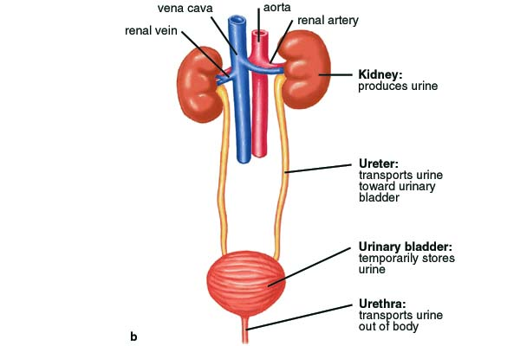
B. Ureter
Saluran antara ginjal dengan kandung kemih
Jumlah sepasang
Fungsi : membawa urin dari ginjal ke kandung kemih

Slide 31
C. Kandung Kemih
Merupakan kantung yang berfungsi untuk menampung urin sementara
Disusun oleh lapisan otot polos
Berhubungan dengan uretra

Slide 32
D. Uretra
Saluran yang membawa urin keluar dari tubuh
Pada wanita hanya dilalui urin saja, sedang pada pria selain dilalui urin juga dilalui sel kelamin jantan

Slide 33
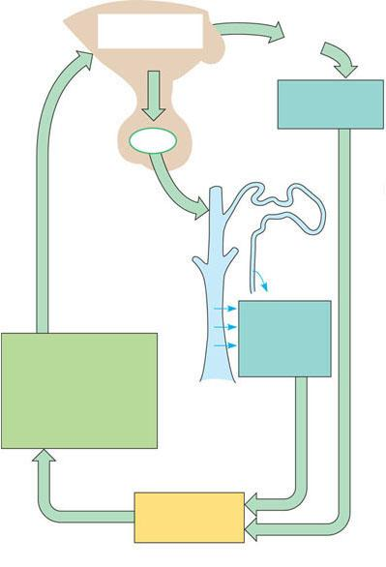
Pengaturan Pembentukkan Urin
Pusat Pengaturan
Osmoregulasi
Haus
Hypothalamus
Minum air dalam
Jumlah cukup
ADH
meningkatkan
Penyerapan air
Hipofisis
Posterior
Tubulus
Ginjal
Penyerapan air
Memulihkan kekurangan
Cairan tubuh
STIMULUS:
Ketika kadar air pada tubuh
berkurangMisalnya pada saat
panas hari, atau
berolah raga, maka tubuh
menstimulus hipotalamus
Tubulus Pengumpult
Kadar Cairan Tubuh
Normal (Homeostasis)

Slide 34

Kulit
Berfungsi untuk:
Indra peraba dan perasa,
Pelindung tubuh terhadap luka dan kuman,
3. Tempat pembentukan vitamin D dari provitamin D dengan bantuan sinar ultraviolet cahaya matahari.
Penyimpan kelebihan lemak,
5. Pengatur suhu tubuh.

Slide 35
Kulit
Epidermis
Dermis
Hipodermis

Slide 36
Rambut
Kelenjar minyak
Saraf
Akar Rambut
Pembuluh darah
Jaringan Lemak
Kelenjar keringat
Otot Polos

Slide 37
BAGIAN KULIT | FUNGSI
Rambut | Pelindung / Penghangat
Akar Rambut | Bagian rambut untuk menempelnya rambut pada kulit.
Kelenjar Minyak | Berfungsi untuk mensekresikan minyak melembapkan rambut
Kelenjar Keringat | Berfungsi untuk mengatur suhu tubuh dan mengeluarkan keringat hasil metabolisme
Otot Polos | Berfungsi untuk menegangkan rambut
Pembuluh Darah | Berfungsi untuk mengedarkan darah ke semua sel atau jaringan kulit termasuk akar rambut.
Saraf | Berfungsi sebagai reseptor rangsang sentuhan, gesekan, tekanan, dll.

Slide 38
Epidermis (kulit ari)
Epidermis tersusun oleh sejumlah lapisan sel yaitu :
Stratum korneum: lapisan tanduk yang terdiri atas sel – sel mati
Stratum lusidum: lapisan di bawah stratum korneum yang berwarna bening
Stratum granulosum: (lapisan malpighi) lapisan kulit yang mengandung pigmen
Stratum germinativum: (lapisan basal) lapisan kulit yang selalu tumbuh membentuk sel – sel baru ke arah luar
Stratum spinosum : lapisan yan berperan dalam mempertahankan kelenturan dan kekuatan kulit.

Slide 39
DERMIS (kulit Jangat)
Dermis merupakan lapisan kulit di bawah epidermis, di dalam lapisan ini terdapat beberapa jaringan,yaitu:
  Kelenjar keringat (glandula sudorifera),
    terletak tersebar di seluruh permukaan tubuh.
    Berfungsi untuk menghasilkan keringat.
    Keringat tersebut bermuara pada pori-pori kulit
  Kelenjar minyak (glandula sebasea),
    terletak di dekat akar rambut.
    Berfungsi menghasilkan minyak (sebum) untuk mencegah kekeringan pada kulit dan rambut.

Slide 40
  Pembuluh darah, yang berfungsi untuk mengedarkan darah ke semua sel atau jaringan,termasuk akar rambut.
  Ujung-ujung saraf, yang terdapat pada lapisan ini merupakan ujung saraf perasa dan peraba.
    Ujung saraf perasa dingin (korpuskula krausse)
    Ujung saraf peraba tekanan (korpuskula paccini)
    Ujung saraf peraba panas (korpuskula Ruffini)
    Ujung saraf peraba sentuhan (korpuskula Meissner)
    Ujung saraf peraba nyeri

Slide 41
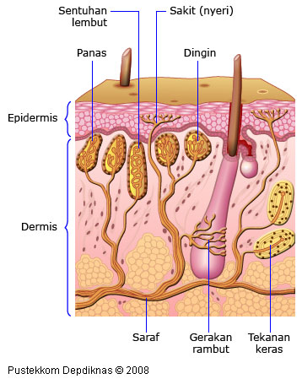
    Ujung saraf perasa dingin (korpuskula krausse)
    Ujung saraf peraba tekanan (korpuskula paccini)
    Ujung saraf peraba panas (korpuskula Ruffini)
    Ujung saraf peraba sentuhan (korpuskula Meissner)

Slide 42
Jaringan ikat bawah kulit
Di bagian ini terdapat jaringan lemak (adiposa).
Fungsinya antara lain untuk penahan suhu tubuh dan cadangan makanan.

Slide 43
FUNGSI KULIT
Indera peraba dan perasa
Pelindung tubuh terhadap luka dan kuman
Tempat pembentukan vitamin D dari provitamin D dengan bantuan sinar ultraviolet cahaya matahari.
Penyimpan kelebihan lemak
Pengatur suhu tubuh

Slide 44
Dari berbagai jaringan tersebut yang berkaitan dengan system ekskresi adalah kemampuan kulit sebagai pengatur suhu tubuh.
Suhu tubuh di atur oleh pusat pengatur panas disumsum lanjutan agar konstan 36-37,5ºC.
Bila suhu badan meningkat maka kapiler darah melebar,kulit menjadi panas dan kelebihan panas di pancarkan ke kelenjar keringat. Dengan demikian terjadi penguapan cairan dalam bentuk keringat pada permukaan tubuh.
Sebaliknya bila tubuh merasa kedinginan,pembuluh darah mengkerut, kulit menjadi pucat dan dingin, keringat dibatasi pengeluarannya

Slide 45
Keringat yang di keluarkan oleh kelenjar keringat berisi larutan garam, urea dan air.
Banyaknya keringat yang di keluarkan bergantung pada beberapa faktor antara lain
  aktivitas tubuh,
  suhu lingkungan,
  makanan,
  kesehatan,
  dan emosi

Slide 46
Proses Pengeluaran Keringat
Proses pengeluaran keringat diatur oleh hipotalamus (otak).
Hipotalamus dapat menghasilkan enzim bradikinin yang bekerja mempengaruhi kegiatan kelenjar keringat.
Jika hipotalamus mendapat rangsangan, misalnya berupa perubahan suhu pada pembuluh darah, maka rangsangan tersebut diteruskan oleh saraf simpatetik ke kelenjar keringat.
Selanjutnya kelenjar keringat akan menyerap air garam dan sedikit urea dari kapiler darah dan kemudian mengirimnya ke permukaan kulit dalam bentuk keringat.

Slide 47
Paru-Paru
Fungsi paru-paru
Mengeluarkan H2O dan CO2.
Mengeluarkan bahan organik mikro yang mudah menguap.

Slide 48
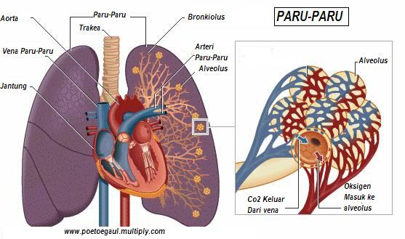
PARU-PARU
Organ pernafasan
Sebagai alat ekskresi
  Mengeluarkan CO2(g) dan H2O(g)
Terletak di dalam rongga dada dan bagian bawahnya menempel pada diafragma.

Slide 49
PARU-PARU
Udara yang diembuskan keluar mengandung 3 – 5 % CO2
Jumlah seluruh udara yang dikeluarkan oleh tubuh sehari sebanyak 350 – 600 liter dan mengandung 200 – 300 gram CO2.
CO2 sebanyak ini dapat bersifat racun apabila tetap berada dalam tubuh.
Kabon dioksida dan air merupakan sisa oksidasi zat makanan yang berasal dari metabolisme karbohidrat,protein, dan lemak.

Slide 50
CO2 dan H2O
  tidak berbahaya bagi tubuh jika kadarnya tidak berlebihan.
CO2
  masih dapat dipakai untuk menjaga kestabilan pH dalam darah.
H2O
  masih dapat digunakan sebagai pelarut zat kimia dalam darah.

Slide 51
Hati
Fungsi hati yaitu untuk mengeluarkan sampah Hb dari sel darah merah yang mati dalam bentuk pigmen bilirubin (pewarna feses) dan biliverdin (pewarna urine) pada empedu.

Slide 52
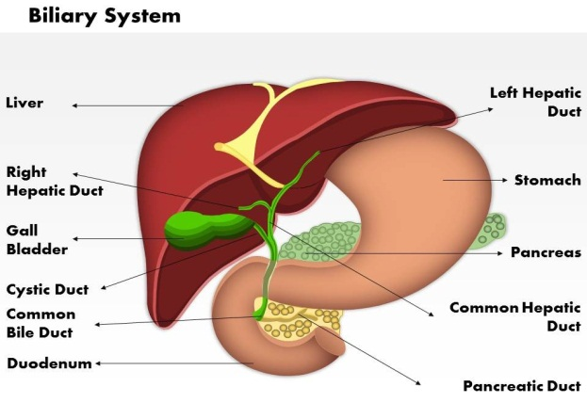
HATI
merupakan kelenjar terbesar
warnanya merah tua,
beratnya sekitar 2 kg pada orang dewasa.
Hati dapat dikatakan sebagai alat sekresi dan ekskresi.

Slide 53
Mengapa hati dapat dikatakan sebagai alat eksresi?
Hati menghasilkan empedu.
Hati dikatakan sebagai alat ekskresi karena empedu yang dikeluarkan mengandung zat sisa yang berasal dari sel darah merah yang rusak dan dihancurkan di dalam limpa

Slide 54
Di dalam hati, sel-sel darah merah akan dipecah menjadi hemin dan globin.
Hemin akan diubah menjadi zat warna empedu, yaitu bilirubin dan biliverdin.
Zat warna empedu keluar bersama feses dan urine, dan akan memberi warna pada feses dan urine menjadi berwarna kuning

Slide 55
Selain berfungsi sebagai alat pengeluaran, hati juga mempunyai fungsi lain yang berguna bagi tubuh antara lain:
Berperan dalam proses metabolisme tubuh
Penghasil glikogen,
Pencernaan dan penyerapan lemak
Pembentukan dan perombakan komponen-komponen darah
Menyimpan zat- zat penting
Mempertahankan suhu dan menetralkan racun

Slide 56
proses metabolism tubuh
Hati merupakan pabrik kimia terbesar dalam tubuh yang berperan sebagai penghantar metabolisme.
Artinya, hati mengubah sari-sari makanan yang diserap usus halus dan menyimpannya di dalam tubuh. Nantinya simpanan makanan ini di gunakan sesuai kebutuhan tubuh.
Hati juga mengubah zat-zat sisa metabolisme dan bahan beracun agar mudah di keluarkan ke dalam empedu dan urine

Slide 57
Penghasil glikogen
Sel hati dapat menghasilkan glikogen.
Glikogen disimpan sementara oleh hati dan dapat diubah kembali menjadi glukosa bila diperlukan oleh jaringnan tubuh.
Hati berfungsi mengatur kadar gula yang normal di dalam darah, yaitu 80-100mg glukosa setiap 100ml darah.
Fungsi hati ini dikendalikan oleh hormone insulin yang di sekresi oleh pankreas.

Slide 58
Pencernaan dan penyerapan lemak
Beberap a unsur empedu, misalnya garam empedu dihasilkan didalam hati.
Garam empedu berperan penting dalam proes pencernaan dan penyerapan lemak.
Kekurangan garam empedu dapat mengurangi penyerapan lemak sehingga dapat mengakibatkan gangguan pancreas.

Slide 59
Pembentukan dan perombakan komponen-komponen darah
Hati memiliki fungsi yang sangat penting, yaitu
  berfungsi membentuk sel darah merah pada saat janin,
  berperan dalam penghancuran sel darah merah yang rusak,
  dan berperan untuk menyimpan heparin yang dibutuhkan untuk penyempurnaan sel darah merah yang baru.
Hati juga berperan dalam
  membuat sebagian besar protein dalam plasma darah,
  membersihkan bilirubin dari dalam darah
  serta berperan dalam pembentukan protrombin dan fibrinogen yang penting dalam proses pembekuan darah.

Slide 60
Menyimpan zat- zat penting
Hati berfungsi sebagai tempat penyimpanan dan perombakan berbagai bahan termasuk glikogen, lemak, zatbesi dan vitamin.
Vitamin A dan vitamin D yang larut dalam lemak di simpan di dalam hati.
Itulah sebabnya mengapa minyak hati merupakan sumber vitamin A dan vitmin D yang sangat baik.

Slide 61
Mempertahankan suhu tubuh dan menetralkan racun
Hati berfungsi dalam membantu mempertahankan suhu tubuh.Adanya kegiatan metabolisme yang berlangsung di dalam hati menyebabkan darah yang mengalir melalui organ tersebut akan meningkat suhunya.
Hati juga berfungsi untuk menetralkan racun(detoksifikasi). Beberapa racun yang berasal dari obat tidur dan alcohol dapat dihilangkan oleh hati, tetapi racun dalam dois besar akibat obat bius dapat merusak hati.

Slide 62
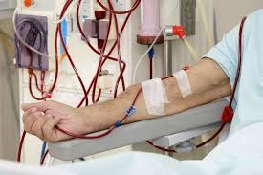

Slide 63
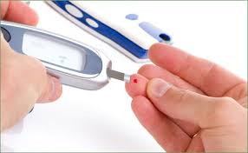
Diabetes Melitus
turunnya produksi hormon insulin oleh pankreas sehingga menyebabkan adanya glukosa dalam urin.

Slide 64
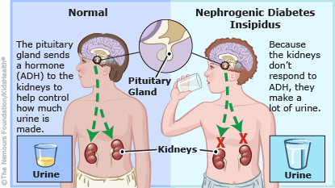
Diabetes Insipidus
kelenjar hipofisis gagal mensekresikan ADH sehingga ekskresi urin meningkat. Urine normal (+/- 5 liter)

Slide 65
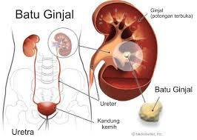
Batu Ginjal
terbentuknya butiran senyawa kalsium dan penimbunan asam urat sehingga membentuk kalsium karbonat pada ginjal atau saluran urin sehingga mengakibatkan kesulitan saat pengeluaran urin. Penyakit yang disebabkan karena faktor hormon dan jika seseorang jarang minum atau sering menahan kencing.

Slide 66
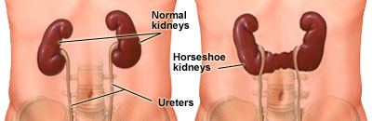
Albuminuria adalah penyakit yang ditunjukkan oleh adanya molekul albumin dan protein lain dalam urine. Penyebabnya karena adanya kerusakan pada alat filtrasi.
Hematuria adalah penyakit yang ditandai adanya sel darah merah dalam urine. Penyakit tersebut disebabkan adanya peradangan pada organ urinaria atau karena iritasi akibat gesekan batu ginjal.
Asma adalah penyempitan bronkus, menyebabkan gangguan fungsi paru-paru dalam menjalankan proses ekskresi.
Hepatitis adalah penyakit peradangan pada hati.penyebabnya mulai dari virus sampai dengan obat-obatan.
Ginjal tapal kuda

Slide 67
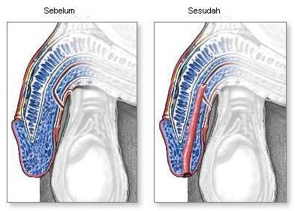
Disuria disebabkan kelainan pada saluran ginjal dimana saluran ginjal mengalami infeksi akibat penyempitan dengan gejala nyeri ketika buang air.
Hipospadia merupakan suatu kelainan bawaan pada bayi laki-laki dimana lubang saluan kencing terdapat di penis bagian bawah.
Infeksi kulit:
    Infeksi yang mengakibatkan iritasi disertai dengan kemerahan (eritema)
    Sebagian besar penyakit kulit (dermatitis) dan peradangan kulit (eksim) disebabkan karena alergi. Gejala berupa kemerahan pada kulit dan bentol-bentol (urtikaria)

Slide 68
Anuria
  Kegagalan ginjal menghasilkan urine. Disebabkan oleh kurangnya tekanan untuk melakukan filtrasi atau radang glomerulus, sehingga plasma darah tidak dapat masuk kedalam glomerulus. Kurangnya tekanan hidrostatis dapat disebabkan oleh penyempitan (konstriksi) arteriol efferen oleh hormon epinefrin atau oleh peradangan sehingga darah tidak dialirkan ke ginjal
Glikosuria
Ditemukannya glukosa pasa urine. Hal ini menunjukkan bahwa telah terjadi kerusakan pada badan malpighi.
Polisistik
  Disebabkan oleh kerusakan saluran ginjal yang merusak nefron dan menghasilkan kista.kelainan ini umumnya diturunkan.Dalam jaringan ginjal muncul kista, lubang kecil dan gelembung-gelembung berisi cairan.
Gagal ginjal
  Dihasilkan dari kondisi yang mengganggu fungsi ginjal yaitu nefritis parah, trauma ginjal atau tidak adanya jaringan ginjal karena tumor. Kondisi tersebut menyebabkan kerusakan pada nefron sehingga nefron tidak berfungsi. Gagal ginjal yang parah menyebabkan penumpukan urea dalam darah.

Slide 69
Bilirubinaria
  Konsentrasi bilirubin dalam urine yang melebihi batas normal. Bilirubinaria menunjukkan adanya penguraian hemoglobin dalam darah merah yang berlebihan atau adanya kerusakan hati atau empedu.
Pielonefritis
Merupakan radang pada pelvis ginjal, medula dan korteks akibat infeksi bakteri. Pielenefritis dapat menyebabkan kerusakan nefron dan korpuskulum renalis.
Sistisis
  Radang kandung kemih yang melibatkan lapisan mukosa dan submukosa. Disebabkan oleh infeksi bakteri, zat-zat kimia atau luka mekanis
Nefrosis
  Kondisi bocornya membran glomerulus. Hal ini memungkinkan sejumlah besar protein berpindah dari darah menuju urine sehingga air dan natrium menumpuk dalam tubuh mengakibatkan pembengkakan (oedem), khususnya disekitar lutut, kaki, abdomen dan mata.

Slide 70
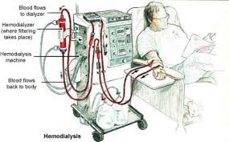
Gagal Ginjal
gangguan yang terjadi pada fungsi ginjal. Gagal ginjal yang akut bisa menyebabkan nefritis, perdarahan dan fungsi ginjal berhenti secara tiba-tiba. Diawali dengan gejala anuria dan uremia.

